Slide 1


JUDOLIN EN CASA
#YOMEQUEDOENCASA

Slide 2

CONSEJOS
OS ANIMAMOS A QUE SE PONGAIS EL TRAJE DE JUDO PARA LA REALIZACIÓN DE LA ACTIVIDAD.
SEGURO QUE HAY ALGÚN FAMILIAR QUE LE APETECE GRABAR , GENIAL! ASI PODRÁS COMPARTIRLO EN TUS REDES SOCIALES Y ETIQUETAR A JUDOLIN (FACEBOOK, TWITTER, INSTAGRAM...)
USA LOS HASHTAG #jUDOLIN #YOMEQUEDOENCASA
@judolin (Twitter) , @cdjudolin (instagram) y cd judolin (facebook)

Slide 3

NORMAS DE SEGURIDAD
Recuerda que no debes lesionarte durante la sesión de JUDO A DISTANCIA. Para ello te recomendamos una serie de normas:
Durante la sesión estarás acompañado por un adulto (Papá o Mamá), ellos te indicarán el contenido de cada sesión. Serán tú Uke, ya sabes, el compañero que te ayuda a aprender.
Presta atención a sus indicaciones y realiza las tareas propuestas de forma correcta y concentrado.
Despeja la zona donde vayas a realizar la sesión. No debe haber obstáculos u objetos con los te puedas golpear o caer: mesas, sillas, juguetes, etc.
Asegúrate que la superficie donde realizas la sesión no resbala.

Slide 4
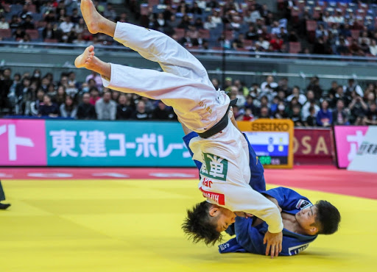
SESIÓN 4 nivel 2
OBJETIVO:
.- Mantener la forma física
.- Recordar, automatizar y perfeccionar los gestos técnicos
.- Conocer tu deporte, El Judo
.- Hacer más llevaderos estos días complicados (liberar estrés)
.- Recuerda: NO estás en el gimnasio con tus compañeros de judo. Realiza las tareas con sentido común y sin exponerte a lesiones.
¡VAMOS EQUIPO!

Slide 5

SALUDO
Saluda correctamente a tus Ukes.
Si no saben enséñales.
Recuerda que hay dos saludos

Slide 6

CALENTAMIENTO
( hugo burgos - profe escuela de judo sergio domenech )
https://www.youtube.com/watch?v=QHrzWDV2nYI&feature=youtu.be

Slide 7
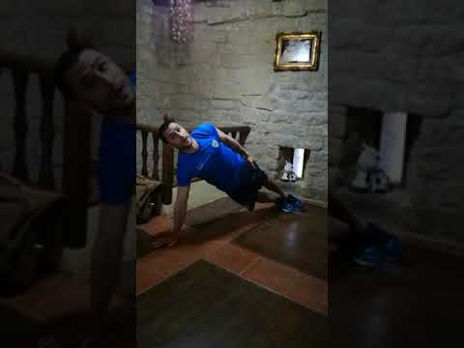
juego #1
NIVEL 2
( PABLO ERICE – JUDO KLUB ERICE )
CIRUITO PREPARACIÓN FÍSICA
El Circuito de hoy lo lleva a cabo Pablo Erice , maestro nacional, 4º Dan y licenciado en Inef.
El video explica lo que debes de hacer.
ÁNIMO!
Recuerda que debes hidratarte de vez en cuando.
https://youtu.be/Tk-yPGtn8t4

Slide 8
TANDOKU RENSHU
SIGNIFICADO: ESTUDIO SOLO.
Tandoku Renshu es un sistema de entrenamiento en judo que se realiza sin compañero. Tiene como objetivo perfeccionar las técnicas de judo mejorando aspectos como la coordinación, velocidad, corregir posturas, etc.
Se puede trabajar de varias formas: frente a una pared, espejo, con gomas, etc.
Te proponemos los siguientes Tandoku Renshu.

Slide 9
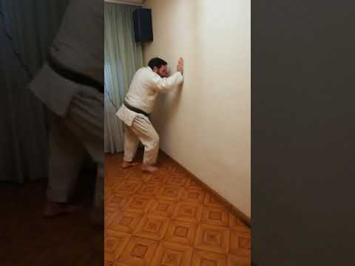
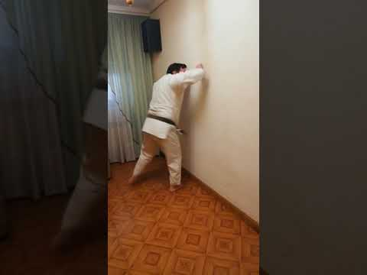
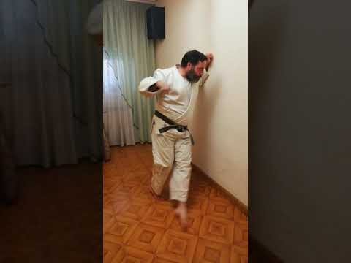
Juego #2
NIVEL 2
TANDOKU RENSHU TÉCNICAS
Ya no hay excusas para no practicar tus técnicas favoritas.
Edu , profe del Judo Klub Erice y Maestro Nacional 6º Dan nos muestra como practicar sin necesidad de compañero las siguientes técnicas:
Ko uchi Gari
O soto Gari
Uchi Mata

Slide 10
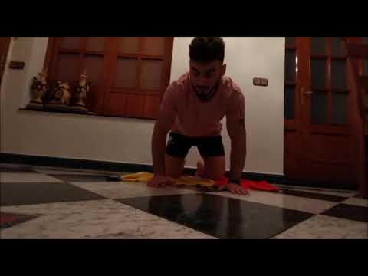
Juego #3
NIVEL 2 estiramientos
ROSENDO LAÍNO -
DEPORTISTA ALTO RENDIMENTO
CD JUDOLIN
https://www.youtube.com/watch?v=hTT1M6HBsOY&feature=youtu.be

Slide 11
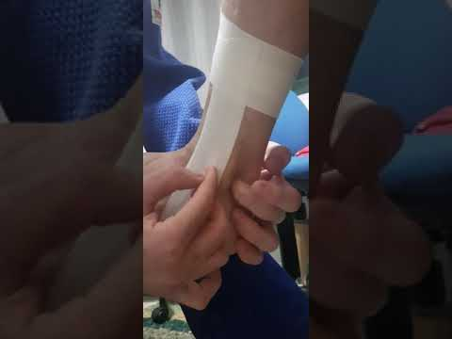
Videos didácticos
Os adjuntamos un video muy interesante de alejandro machuca, judoka del cd judolin y estudiante de fisioterapia, donde nos muestra como hacer un vendaje con esparadrapo para un lesión de tobillo.
Mas concretamente ESGUINCE de tobillo externo.
https://www.youtube.com/watch?v=tEkqlWdmKMk

Slide 12
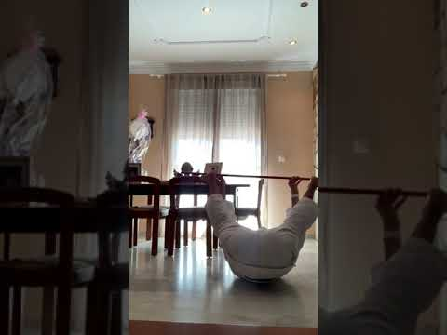
RETO
TE ANIMAMOS A QUE HAGAS ESTE EJERCICIO QUE NOS HA MANDADO MARCOS CARO ( JUDO CLUB TADEO )
NOS ENCANTARIA VER UN VIDEO VUESTRO CONSIGUIENDOLO.

Slide 13
SALUDO
PARA TERMINAR LA CLASE

Slide 14
#JUDOLIN
#YOMEQUEDOENCASA
PRONTO VOLVEREMOS A ESTAR JUNT@S
UN ABRAZO Y ÁNIMO

